Slide 1
实验 FIR数字滤波器设计及应用
一、实验目的
加深理解FIR数字滤波器的时域特性和频域特性，掌握FIR数字滤波器的设计原理与设计方法，以及FIR数字滤波器的应用。

Slide 2
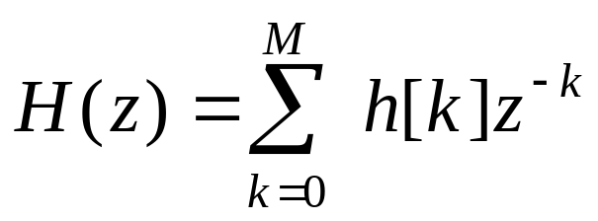
二、 实验原理
FIR数字滤波器可以设计成具有线性相位，在数据通信、图像处理、语音信号处理等实际应用领域得到广泛应用。
M阶FIR数字滤波器的系统函数为：
FIR数字滤波器的单位脉冲响应h[k]是长度为M+1的有限长因果序列。当满足对称条件时，该FIR数字滤波器具有线性相位。FIR数字滤波器设计方法主要有窗口法、频率取样法及优化设计法。

Slide 3
MATLAB中提供的常用FIR数字滤波器设计函数有：
fir1 窗函数法设计FIR数字滤波器（低通、高通、带通、
带阻、多频带滤波器）
fir2 频率取样法设计FIR数字滤波器：任意频率响应
firls FIR数字滤波器设计：指定频率响应
firrcos 升余弦型 FIR 数字滤波器设计
intfilt 内插FIR 数字滤波器设计
kaiserord 凯塞(Kaiser)窗函数设计法的阶数估计
firpm Parks-McClellan算法实现FIR数字滤波器优化设计
firpmord Parks-McClellan 数字滤波器的阶数选择
cremez 复系数非线性相位FIR等波纹滤波器设计

Slide 4
三、滤波器设计概述
本书中的设计大多数是针对选频型的滤波器。从幅频特性的要求而言，有低通、高通、带通和带阻滤波器；从相频特性来说，往往要求线性相位。在FIR滤波器设计中，还会涉及到像微分器或希尔伯特变换器之类的系统，尽管它们不是选频滤波器，但是也遵循选频滤波器的设计技术。
在计算技术高度发展的今天，几乎所有的电子设计软件中都把滤波器设计作为其模块之一。那种用查表、手工计算的方法在工程实践中已经濒于淘汰。

Slide 5
滤波器设计概述
数字滤波器的设计要经过三个步骤：
确定指标：在设计一个滤波器前，必须有一些指标。这些指标要根据应用确定。
模型逼近：一旦确定了技术指标，就可利用前面学习过的基本原理和关系式，提出一个滤波器模型来逼近给定的指标体系。这是滤波器设计所要研究的主要问题。
实现：上面的两步的结果得到的滤波器，通常是以差分方程、系统函数或脉冲响应来描述的。根据这个描述，可以如第六章所讨论的那样，用硬件或计算机软件来实现它。

Slide 6
滤波器设计概述
数字滤波器的主要指标：
在很多实际应用，如语音或音频信号处理中，数字滤波器用来实现选频功能。因此，指标的形式通常为频域中的幅度和相位响应。
幅度指标可以两种方式给出。第一种，叫做绝对指标，它提出了对幅度响应函数|H(jω)|的要求。这些指标一般可直接用于FIR滤波器。第二种方法叫做相对指标，它以分贝(dB)值的形式提出对幅频特性的要求。其值定义为：

Slide 7
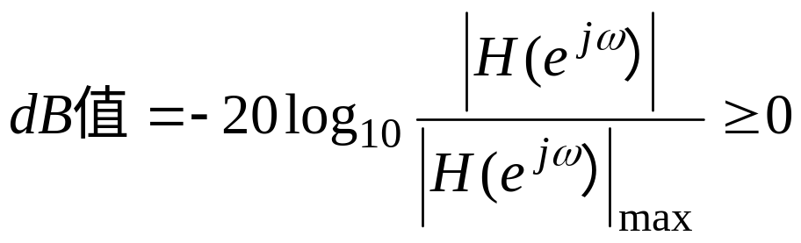
FIR滤波器设计概述
相对幅度指标：
由于定义中所包含的归一化，滤波器的相对幅频特性最高处的值为0dB，又由于定义中的负号，幅频特性小的地方，其dB值反而是正的。为了说明这些指标，以低通滤波器为例进行讨论。首先看下面两种指标图，它们分别用绝对指标和相对指标表示。

Slide 8
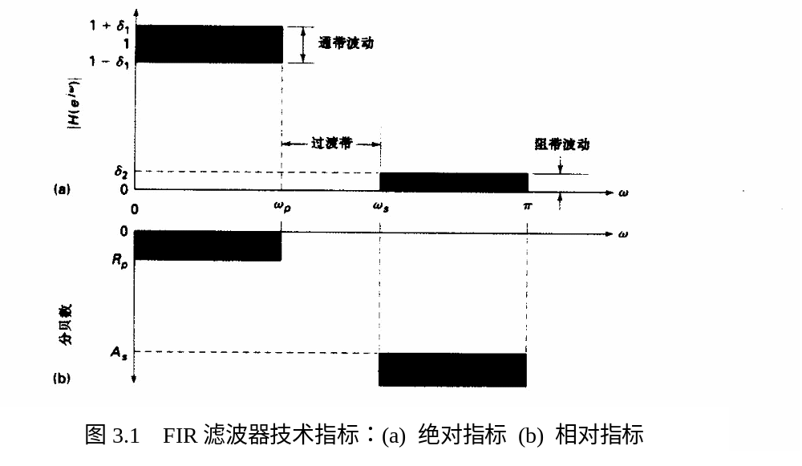
FIR滤波器设计概述

Slide 9
FIR滤波器设计概述
绝对指标：图a是典型的低通幅特性绝对指标：
[0,ωp]段叫做通带，δ₁是在理想通带中能接受的振幅波动（或容限）,0<δ₁<1。
[ωs,π]段叫做阻带，δ₂是阻带中能接受的振幅波动（或容限）， 0<δ₂<1。
[ωp,ωs]叫做过渡带，在此段上对幅度响应通常没有限制，也可以给些弱限制。
相对指标（dB）：低通的典型相对技术指标如图b所示，三种频带的定义不变，只是δ₁ ，δ₂ 换成了R_{p}，A_{s}。其中 R_{p}是通带波动的dB数; A_{s}是阻带衰减的dB数；

Slide 10
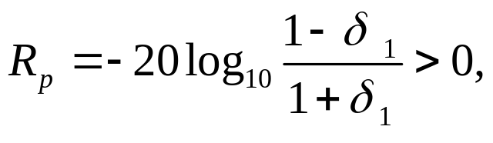
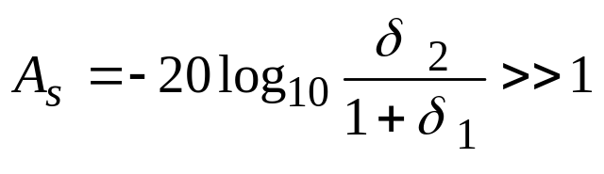
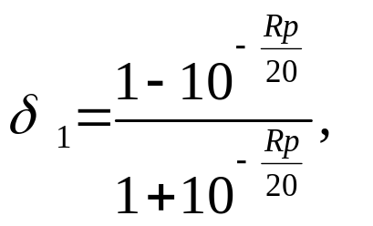
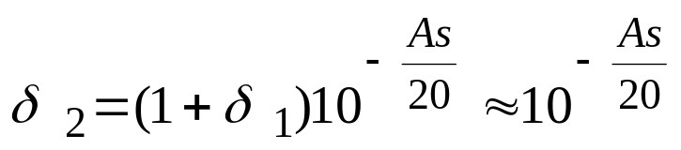
FIR滤波器设计概述
绝对指标和相对指标间的变换关系：

Slide 11
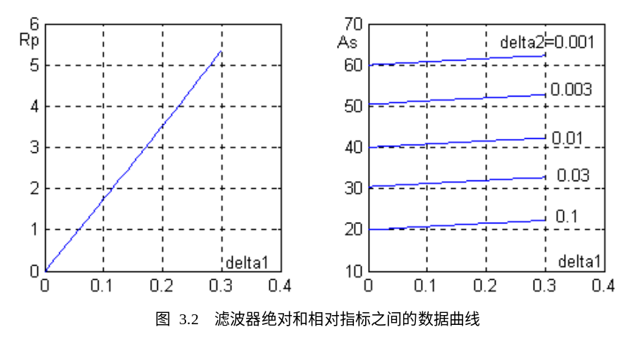
FIR滤波器设计概述

Slide 12

FIR滤波器设计概述
相位指标主要是线性相位条件。
理想的滤波器相位θ应该和频率ω成正比，也就是θ(ω)= -τω。因此满足此式的系统对信号中所有的频率分量都具有相同的时间延迟τ (无量纲)，因此无波形失真。
略低一点的要求是相位θ和频率ω成线性关系，即θ(ω)= θ₀-τω。
IIR滤波器无法做到线性相位，通常用群迟延g(ω)来评价。其定义为相位θ对频率ω的导数 ，它愈接近常数愈好。

Slide 13
FIR滤波器设计概述
上述指标是针对低通滤波器的，其他类型的选频滤波器，像高通和带通滤波器，它们的技术指标可作类似的规定，并且可以由低通滤波器演化而得。
本章讨论FIR数字滤波器的设计和逼近。FIR滤波器在设计和实现上具有如下的优越性：
(a). 相位响应可为严格的线性；
(b). 不存在稳定性问题；
(c). 只包含实数算法，不需要递推运算。

Slide 14
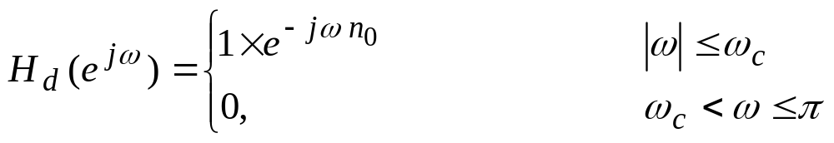
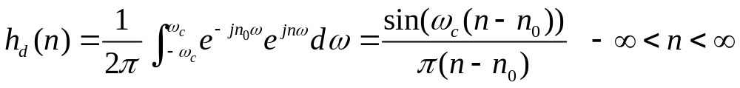
设计FIR滤波器的窗函数法
理想低通滤波器的频率特性应为：振幅特性在通带内为1，阻带内为0；在通带内的相位特性与ω成线性关系。即
对应的理想单位脉冲响应(滤波器系数向量)为
理想滤波器之所以不能实现，因为(1)其长度是无限的;(2)它是非因果序列。

Slide 15
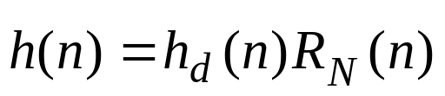
设计FIR滤波器的窗函数法
为了构造特性接近理想低通滤波器的实际滤波器，应当使它具备如下特性：
(1)因果序列，在n<0处无样本，起点在n=0处；
(2)有限长度，长度为N(阶次为N-1),系数下标从0到N-1;
(3)系数对称，以保证线性相位。对称中心应在n0=(N-1)/2处；也即把理想脉冲响应右移n0;
用长N对称中心在n₀=(N-1)/2的矩形窗R_{N}(n)与h_{d}(n)相乘，截取出的实际系数序列h(n)，如下图

Slide 16
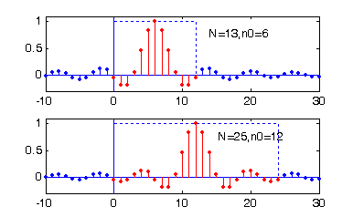
矩形窗截取实际滤波器系数

Slide 17
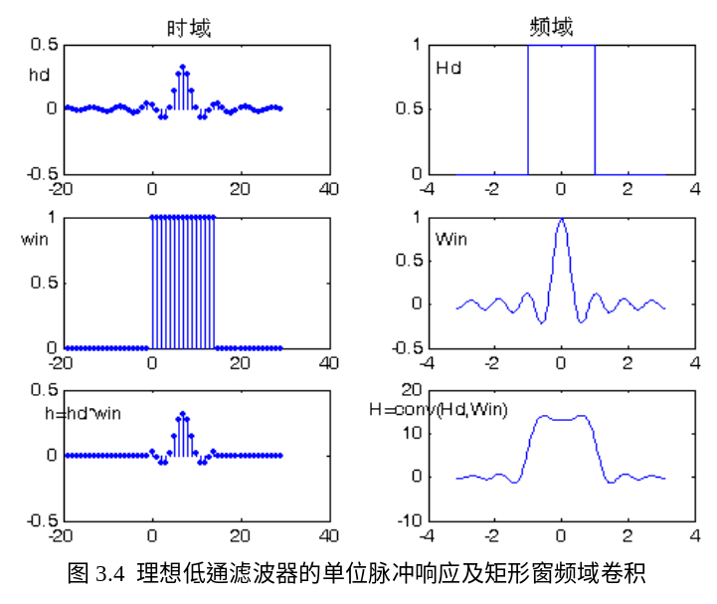
矩形窗截取的频率特性计算
上图为理想滤波器的脉冲响应hd(n)和其频谱；
中图为矩形窗函数R_{N}(n)和其频谱；
下图时域为hd(n)和R_{N}(n)的乘积，其频谱为上两频谱的卷积。出现波动。

Slide 18
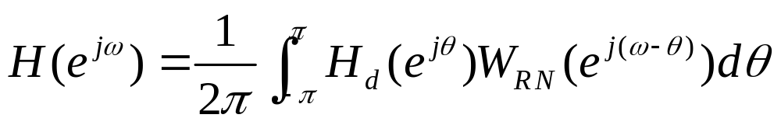
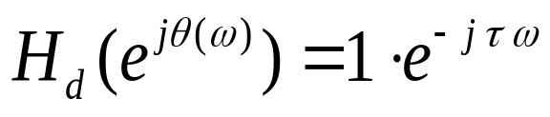
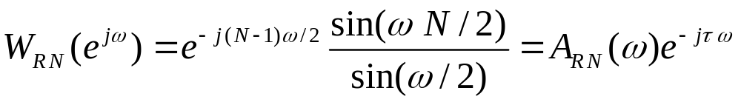
矩形窗截取的频率特性计算
求理想脉冲函数加窗后的频谱特性(图3.4(f))可以利用频域卷积定理。时域相乘h(n)= h_{d}(n)R_{N}(n),对应于频域卷积，做卷积必须考虑函数的正负号，所以FIR DF的频谱特性表示为：
其中H_{d}(jω)为h_{d}(n)的频谱
W_{RN}(jω)为R_{N}(n)的频谱。

Slide 19
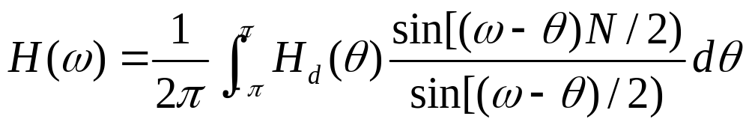
矩形窗截取的频率特性计算
分析其幅度，可得截断后滤波器的频率特性
这一积分的几何意义见图3.5。
实际的H(ω)和理想的H_{d}(ω)有两点差别：
（1）通带内增加了波动，最大的峰值在ω=ωc-2π/N处。阻带内产生了余振，最大的负峰在ω=ωc+2π/N处；
（2）在理想特性不连续点ω=ωc附近形成过渡带。过渡带的宽度近似等于A_{RN}(ω)主瓣宽度。

Slide 20
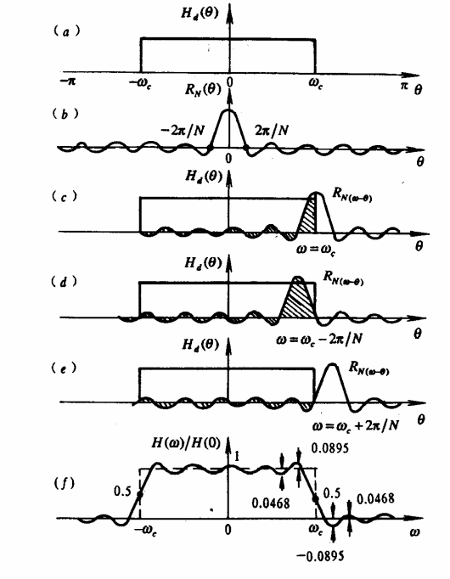
(a)理想滤波器频谱；
(b)矩形窗函数符幅特性；此时相当于ω=0，它与(a)卷积的结果为矩形窗截断区的正面积减负面积，设为1。
(c )ω=ωc时卷积输出应为阴影面积的积分，此处应为0.5。
(d) ω <ωc时少一块负面积，卷积输出大于1；
(e) ω <ωc时多一块负面积，卷积输出小于0。
(f)卷积输出的波动波形。
图3.5 矩形窗与理想低通滤波器符幅特性的频域卷积

Slide 21
矩形窗截取的实际特性
仔细地分析一下过渡带和波动的特性。我们关心的不是A_{RN}(ω)本身的波动，而是它与理想幅特性卷积后的H(ω)在ω=ωc附近的波动。A_{RN}(ω)从-∞逐步右移，进入-ωc~ωc积分区间，形成H(ω)的过程实际上就是对A_{RN}(ω)进行积分，积分的结果称为累积幅度函数。
因为不能用解析方法计算，这里就用MATLAB进行数值积分。所用的函数为y=cumtrapz(x)，它是按梯形积分方法编程的。
程序如下：

Slide 22
程序
N=?;dw=0.01; % 设置初值
w=[-pi/2:dw:pi/2]+1e-10; % 自变量数组
AR=sin(N*w)./sin(w); % 矩形窗符幅特性
H=cumtrapz(AR)*dw/pi; % 数字积分
subplot(2,1,1),plot(w,AR), % 画符幅特性曲线
subplot(2,1,2),plot(w,H) % 画累积符幅特性曲线
delta1=max(H)-1, % 通带最大波动（绝对值）
delta2=abs(min(H)), % 阻带最大波动（绝对值）
% 求过渡带宽度
wtrans=dw*(find(H==max(H))-find(H==min(H)))

Slide 23
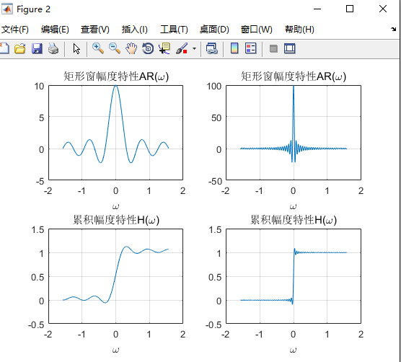
设计FIR滤波器的窗函数法
比较N=10及100的结果，可以看出N只影响过渡带宽度(分别为0.628和0.063)，不影响吉布斯效应波动的幅度(As分别为22及25dB)。

Slide 24
矩形窗截取的实际特性
(1).一般滤波器都要求过渡带愈窄愈好。过渡带与N成反比，减小过渡带的措施是增加N；
(2).通带内的波动影响滤波器通带中的信号通过的均匀性；阻带内的波动使某些频率成分在阻带内不能充分抑制，可能使最小衰减不满足技术要求；上述分析说明，增加N对于通带波动和阻带衰减几乎没有影响。矩形窗带来的阻带衰减为21dB左右。要减小波动只有改变窗函数的形状。
(3).增大N将增加滤波器的复杂性和计算时间。

Slide 25
几种其它窗函数的介绍
为了减少带内波动以及加大阻带的衰减，改变N是无效的，只有改变窗的形状。科学家们力求找到适当的窗函数形状，使其符幅函数的主瓣包含更多的能量，以减小其旁瓣幅度。旁瓣的减小可使通带、阻带波动减小，从而加大阻带衰减。但总是以加宽过渡带为代价的。
下面介绍几种常用的窗函数wd_{x}(n)，实际滤波器的系数向量h(n)等于理想滤波器脉冲响应h_{d}(n)与窗函数wd_{x}(n)相乘： h(n)= h_{d}(n)wd_{x}(n)

Slide 26
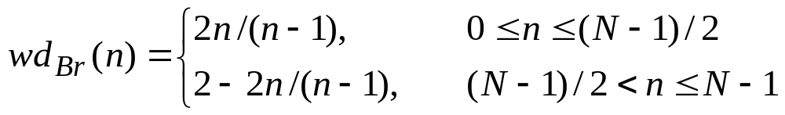
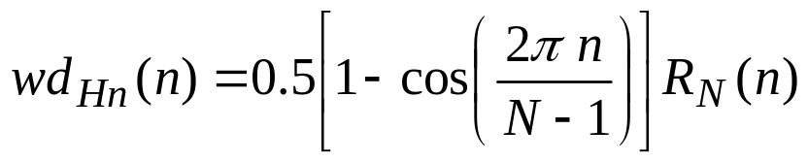
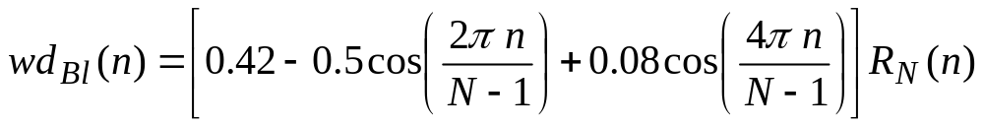
几种其它窗函数的介绍
1.三角形窗(Bartlett Window）
2. 汉宁（Hanning）窗——升余弦窗
3．哈明（Hamming）窗——改进的升弦窗

Slide 27
MATLAB提供的其它窗函数
N=45; n=1:N; beta=5.658;
wdrc=boxcar(N); wdbt=triang(N); wdhn=hanning(N);
wdhm=hamming(N); wdbl=blackman(N); wdks=kaiser(N,beta);
plot(n’,[wdrc,wdbt,wdhn,wdhm,wdbl,wdks])
legend('rc','bt','hn','hm','bl','ks')
% 线型标注
就可以得到综合表示几种窗函数形状的图

Slide 28
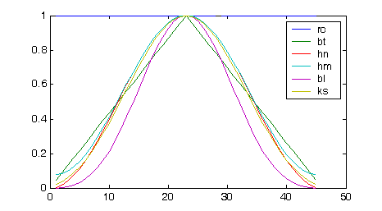
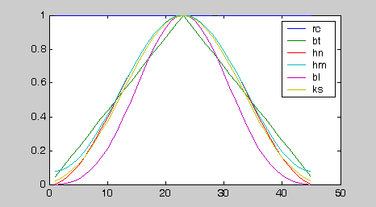
几种其它窗函数的介绍

Slide 29
几种其它窗函数的介绍
设计窗函数总的原则是使其符幅函数的主瓣包含更多的能量，以减小其旁瓣幅度。所以除了矩形窗具有正负变化的符幅特性以外，其它各种窗函数都没有负的幅特性，其幅特性就等于符幅特性，因此计算时可以调用信号处理工具箱中的freqz函数,进而通过求对数得到以分贝为单位的幅特性。
例3.1 求出长度为51的布莱克曼窗的符幅特性，累积符幅特性，以及以分贝表示的幅特性和累积符幅特性曲线，用四个子图画在同一张图上。

Slide 30
三角窗函数的过渡带和波动
解；解此题的MATLAB程序核心语句如下：
N=51; n=1:N; wd=triang(N);％ 给出三角窗[A,omega]=amplres(wd’); ％ 求符幅函数
Ad=[fliplr(A),A(2:end)]; ％ 扩展至负频率区
omegad=[-fliplr(omega),omega(2:end)];
Gd=cumtrapz(Ad)*(omega(2)-omega(1))/pi;
AdB=20*log10(abs(Ad)); ％将Ad转换为分贝
GdB=20*log10(Gd); ％ 将Gd转换为分贝
分别画出Ad,Gd,AdB,GdB四个变量随omegad的变化曲线如图

Slide 31
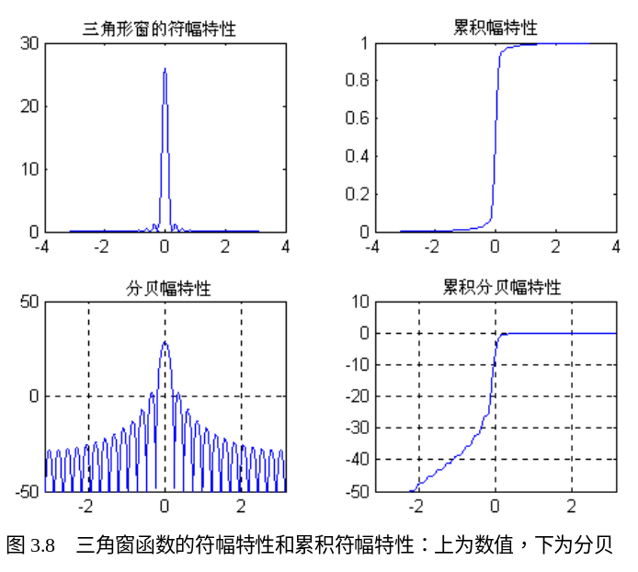
三角窗函数的过渡带和波动
三角窗的符幅特性A已经没有负值的部分了，所以其累积符幅特性呈单调上升的形状，看不到波动。

Slide 32
各种窗函数的过渡带和波动
窗函数 | 旁瓣峰值 (dB) | 近似过渡带 | 精确过渡带 | 阻带衰减 (dB)
矩形窗 | -13 | 4 π/N | 1.8 π/N | 21
三角形窗 | -25 | 8 π/N | 6.1 π/N | 25
汉宁窗 | -31 | 8 π/N | 6.2 π/N | 44
哈明窗 | -41 | 8 π/N | 6.6 π/N | 53
布莱克曼窗 | -57 | 12 π/N | 11 π/N | 74
凯泽窗 (B=7.865) | -57 |  | 10 π/N | 80

Slide 33
设计FIR滤波器的窗函数法
用窗函数设计FIR滤波器的步骤如下：
(1). 根据对过渡带宽及阻带衰减要求，选择窗函数的类型并估计窗口长度N 。(查表)
(2). 根据待求滤波器的理想频率响应求出单位脉冲响应h_{d}(n)。（调用ideallp函数）
function hd = ideallp(wc,N);
% hd = 点0 到 N-1之间的理想脉冲响应
% wc = 截止频率(弧度); N = 理想滤波器的长度
tao = (N-1)/2;n = [0: (N-1)];
m = n - tao + eps; % 加一个小数偏移
hd = sin(wc*m) ./ (pi*m);

Slide 34
理想单位脉冲响应h_{d}(n)求法
(3).计算滤波器的单位脉冲响应h(n)。它是理想脉冲响应和窗函数的乘积。h(n)=hd(n).*Wd(n)
(4). 验算技术指标是否合格。(调用myfreqz函数）
function [db,mag,pha,grd,w] = myfreqz(b,a);
[H,w] = freqz(b,a,1000,'whole');
H = (H(1:1:501))'; w = (w(1:1:501))';
以下为求db,mag,pha,grd的语句
(5).如果不满足要求，可调整窗函数类型或长度，重复计算，直到满足要求为止。

Slide 35
设计FIR滤波器的窗函数法
例3.2 用矩形窗、汉宁窗和布莱克曼窗设计FIR低通滤波器。设N=11，ωc=0.2π。
解： 因为题中已给出了窗函数类型及其长度，解此题时可以省去步骤(1)。直接从步骤(2)开始。由此编出的MATLAB程序如下：
wc=0.2*pi; N=11;
hd= ideallp(wc,N) % 用wc=0.2*pi的理想低通
wd1=boxcar(N)’ ; b1=hd.*wd1;% 用矩形窗设计：
[H1,w]=freqz(b1,1); % 检验矩形窗设计结果
其他两种窗函数程序相仿。

Slide 36
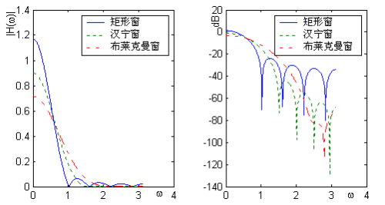
设计FIR滤波器的窗函数法
三种窗函数设计的结果画在同一图上。

Slide 37
设计FIR滤波器的窗函数法
例3.3 根据下列技术指标,ω_{p}=0.2π, R_{p}=0.25dB; ω_{s}=0.3π, As= 50 dB,设计一个数字FIR低通滤波器。并给出所设计的滤波器的频率响应图。
解：从表中选出一个适当的窗函数，哈明窗和布莱克曼窗均可提供大于50dB的衰减。选择哈明窗，因为它有较小的过渡带，阶数较低。尽管在设计中，用不到通带波动值R_{p}=0.25dB，但必须检查设计的实际波动，验证它是否确实在给定容限内。

Slide 38
窗函数法设计算例3.3
wp = 0.2*pi; ws = 0.3*pi;
deltaw= ws – wp; % 过渡带宽
N0 = ceil(6.6*pi/ deltaw); % 计算滤波器长度
N=N0+mod(N0+1,2); % 确保其长度N为奇数
wdham = (hamming(N))'; % 求窗函数
wc = (ws+wp)/2 ; % 取均值为截止频率
hd = ideallp(wc,N); % 求理想脉冲响应
h = hd .* wdham; ％ 设计的脉冲响应
[db,mag,pha,grd,w] = myfreqz(h,[1]);
％ 以下为对设计结果进行检验和绘图语句

Slide 39
窗函数法设计算例3.3
对程序需作的说明：
(1).N=N0+mod(N0+1,2); 的作用是保证N为奇数，使滤波器始终保持类型I的性质。
(2).freqz函数中把0到2π分为1000份，频率分辨率是dw=2π/1000，Rp = -(min(db(1:wp/dw+1)))在下标1到通带下标wp/dw+1的范围内找分贝幅特性的最小值，即通带波动值；
(3).As = -round(max(db(ws/dw+1:501))) 是在阻带下标ws/dw+1到最高数字频率pi下标(501)的范围内找阻带最大衰减值。
计算结果：N＝67，阻带衰减As=52dB，达到要求。

Slide 40
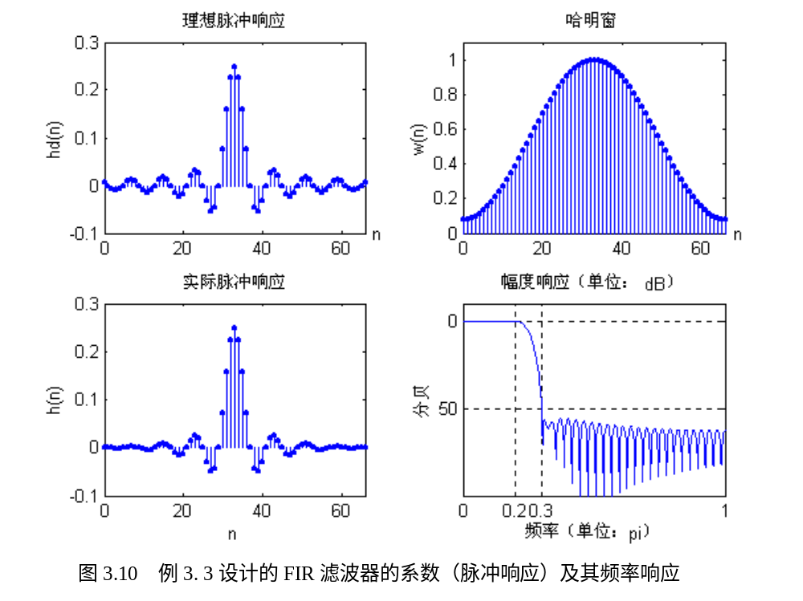
窗函数法设计算例3.3

Slide 41
窗函数法设计算例3.4
例3.4 利用例3.3给出的设计技术指标，选择凯泽窗，设计出所需的低通滤波器。
解： 设计步骤由程序hc736给出。它与hc735的差别仅在于选N0 ,beta和凯泽窗函数wdkai三条语句。
计算结果为：凯泽窗的参数为N＝61，β＝4.5513，实际的阻带衰减为52dB。时域和频域的曲线在图3.11中给出。可见它比哈明窗具有较低的阶次，即可以用较少的运算时间，而得到同样的指标。

Slide 42
窗函数法设计算例3.4
程序中的核心语句
N0 = ceil((As-7.95)/(14.36* deltaf))+1; % N=N0+mod(N0+1,2); % 确保其长度N为奇数
beta = 0.1102*(As-8.7) % 按(7.3.17)式算β值
wdkai = (kaiser(N,beta))'; % 求凯泽窗
wc = (ws+wp)/2;
hd = ideallp(wc,N); % 求理想脉冲响应
h = hd .* wdkai; ％ 设计的脉冲响应
％检验语句同3.3最后带下划线的四条语句，绘出的曲线见下图。

Slide 43

窗函数法设计算例3.4

Slide 44
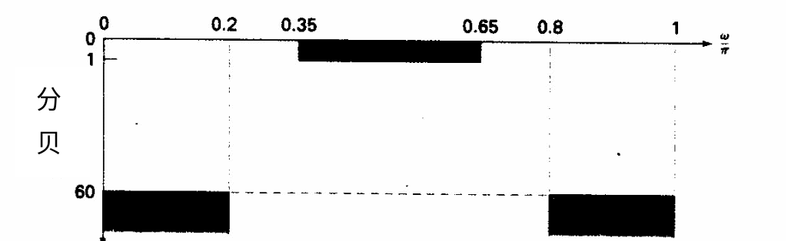
窗函数法设计算例3.5
例3.5 设计下面的数字带通滤波器。
低端阻带边缘: ω_{1s}=0.2π, A_{s}= 60 dB
低端通带边缘: ω_{1p}=0.35π, R_{p}= 1 dB
高端通带边缘: ω_{2p}=0.65π, R_{p}= 1 dB
高端阻带边缘: ω_{2s}=0.8π, A_{s}= 60 dB
这些参数如图所示。

Slide 45
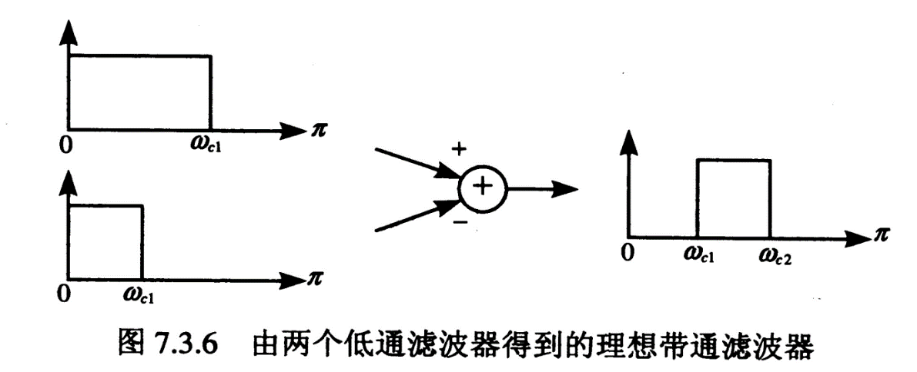
窗函数法设计算例3.5
解：本题设计的是带通滤波器，有两点要注意:
(1).理想脉冲响应如何确定。它可以由两个理想低通脉冲响应相减得到，如图所示。
(2)存在两个过渡带，在窗设计中必须取得相同。下面的程序给出了设计步骤。

Slide 46
窗函数法设计算例3.5
deltaw= min((wp1-ws1),(ws2-wp2)); % 求过渡带的小者
N0 = ceil(11*pi/deltaw); % 按表7.3.2求滤波器长度N0
N=N0+mod(N0+1,2); % 使长度N为奇数
wdbla = (blackman(N))'; % 求窗函数
wc1 = (ws1+wp1)/2; wc2 = (wp2+ws2)/2;
% 截止频率取通带阻带边缘频率的平均值
hd = ideallp(wc2,N) - ideallp(wc1,N);
% 按图求带通滤波器理想脉冲响应
h = hd .* wdbla; % 求实际滤波器脉冲响应
计算结果为：N＝61,As=75dB, Rp=0.003。

Slide 47
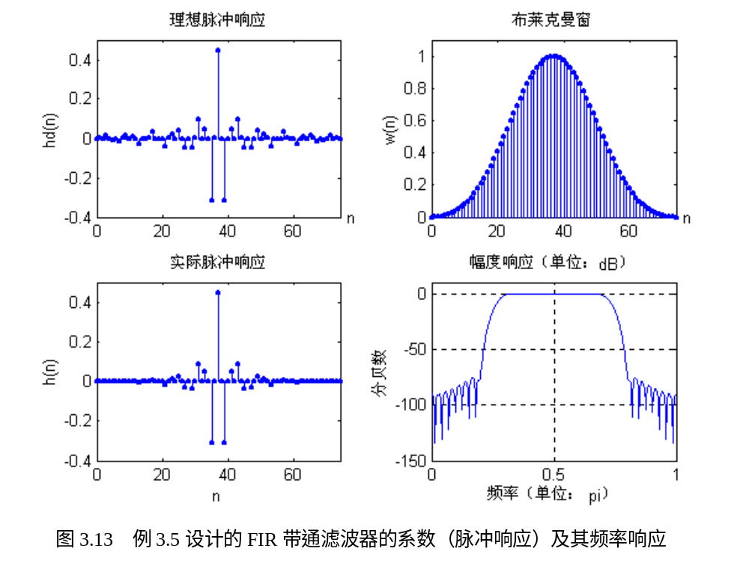
窗函数法设计算例3.5

Slide 48
设计FIR滤波器的窗函数法
在信号处理工具箱中提供了窗函数方法的设计函数fir1。它的标准调用格式为：
b=fir1(M,wn,’type’,window)
其中 b 为待设计的滤波器系数向量，其长度为N=M+1
M为所选的滤波器阶数
wn为滤波器给定的边缘频率，是标量或数组；
‘type’为滤波器的类型，如高通、带通、带阻等， window为选定的窗函数类型，缺省时为hamming窗。
例如 b=fir1 (32,0.7,’high’,kaiser(33,4))表示用β=4的凯泽窗，设计阶数为32（长度为33），边界数字频率为0.7π的高通滤波器。键入这个语句，MATLAB将给出设计得的滤波器的系数向量b。

Slide 49
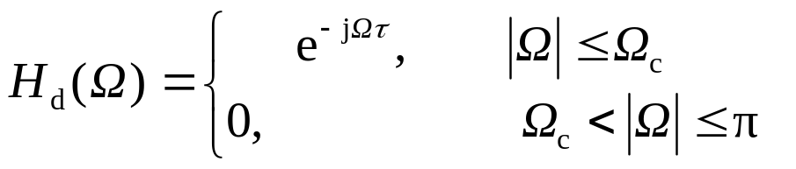

窗函数法设计算例3.6
分别使用矩形窗函数和哈明窗函数设计一个线性相位FIR低通滤波器，其逼近理想低通滤波器的频率特性。
其中 。
该理想滤波器的脉冲响应以τ为中心对称。根据线性相位条件，故实际滤波器的脉冲响应h[k]长度为N= 2τ+1=25 。设计过程如下：
% Rectangular window
b1=fir1(24, 1/pi, boxcar(25));
[H1,w]=freqz(b1, 1, 512);
H1_db=20*log10(abs(H1));

Slide 50
窗函数法设计算例3.6
% hamming window
b2=fir1(24, 1/pi, hamming(25));
[H2,w]=freqz(b2, 1, 512);
H2_db=20*log10(abs(H2));
subplot(3,1,1); stem(b1);
title('矩形窗得到的FIR滤波器脉冲响应')
subplot(3,1,2); stem(b2);
title('哈明窗得到的FIR滤波器脉冲响应')
subplot(3,1,3); plot(w,H1_db,w,H2_db,'r--');
title('Frequency response')
legend('rectangular window', 'hamming window')
grid on

Slide 51
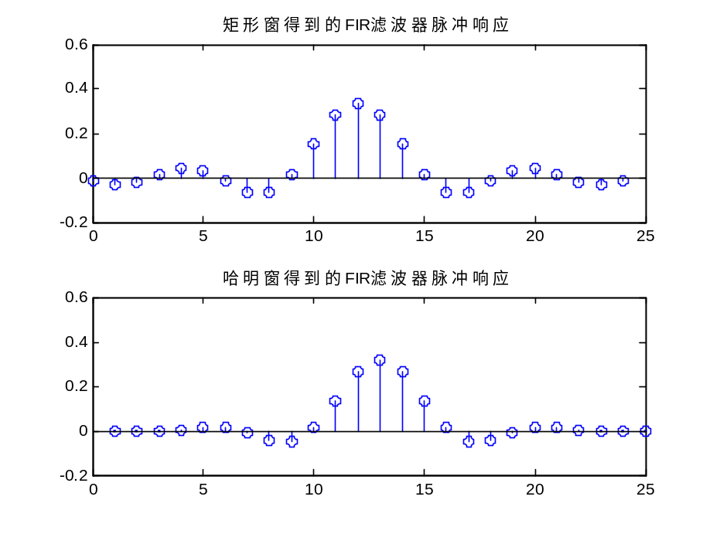
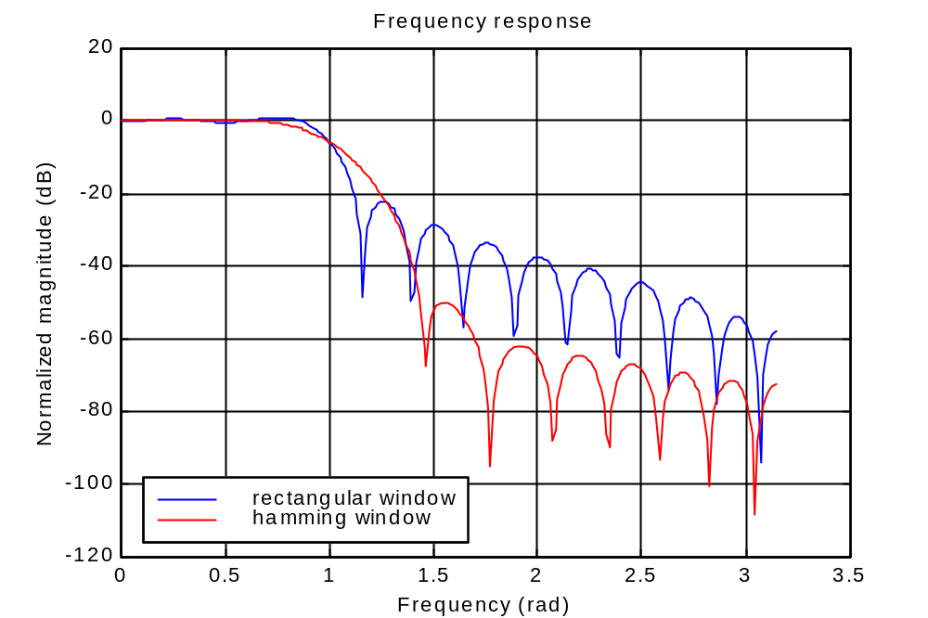
窗函数法设计算例3.6
设计结果：

Slide 52


窗函数法设计算例3.7
设计一个线性相位FIR数字高通滤波器。技术指标为
求 并画出幅度响应（以dB表示）及相位响应曲线。
设计过程如下：
clc,clear all;
wp=0.7*pi;ws=0.5*pi;As=55;
we=(wp+ws)/2;
wn=we/pi;
deltaw=wp-ws;
N=ceil(11*pi/deltaw);
M=N-1;
n=[0:N-1];

Slide 53
窗函数法设计算例3.7
h=fir1(M,wn,'high',blackman(N));
[db,mag,pha,grd,w]=freqz_m(h,[1]);
dw=2*pi/1000;
subplot(311);
stem(n,h,'.','linewidth',2);grid;
title('布莱克曼窗');xlabel('n');ylabel('w(n)');
axis([0,N,0,0.45]);
subplot(312);
plot(w/pi,db,'linewidth',2);
title('幅度响应曲线');xlabel('\omega/\pi');ylabel('20log|H(e^j^\omega)|(dB)');
axis([0,1,-120,10]);grid;
set(gca,'xtickmode','manual','xtick',[0,0.2,0.5,0.7,1.0]);
set(gca,'ytickmode','manual','ytick',[-120,-90,-55,0,10]);
subplot(313);
plot(w/pi,pha,'linewidth',2);grid on;
title('相位响应(dB)');xlabel('\omega/\pi');ylabel('arg[H(e^j^\omega)]');
N,h

Slide 54
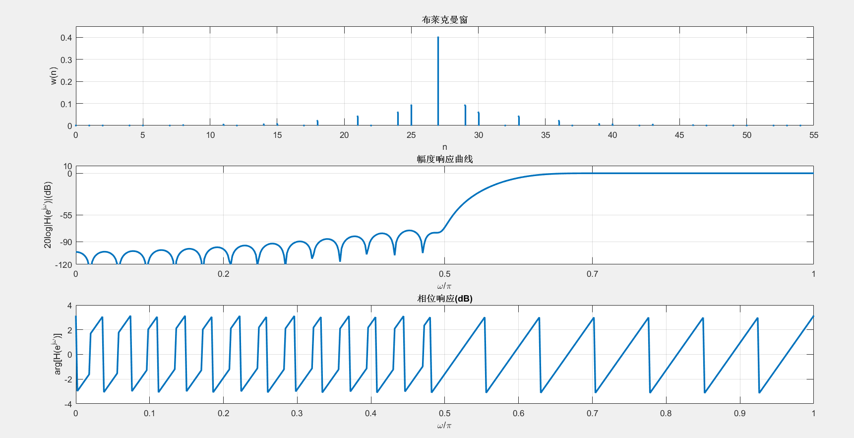
窗函数法设计算例3.8
设计结果：

Slide 55
窗函数法设计算例3.9
设计一个线性相位FIR数字带通滤波器。技术指标为：
求 并画出幅度响应（以dB表示）及相位响应曲线。
设计过程如下：
clc,clear all;
wp1=0.4*pi;wp2=0.5*pi;ws1=0.2*pi;ws2=0.7*pi;As=75;
we1=(wp1+ws1)/2;we2=(wp2+ws2)/2;
wn=[we1/pi,we2/pi];
deltaw=min(wp1-ws1,ws2-wp2);
N=ceil(10*pi/deltaw);
M=N-1;
n=[0:N-1];
beta=7.865;
h=fir1(M,wn,kaiser(N,beta));

Slide 56
窗函数法设计算例3.9
[db,mag,pha,grd,w]=freqz_m(h,[1]);
dw=2*pi/1000;
subplot(311);
stem(n,h,'.','linewidth',2);grid;
title('凯泽窗');xlabel('n');ylabel('w(n)');
axis([0,N,0,0.25]);
subplot(312);
plot(w/pi,db,'linewidth',2);
title('幅度响应曲线');xlabel('\omega/\pi');ylabel('20log|H(e^j^\omega)|(dB)');
axis([0,1,-120,10]);grid;
set(gca,'xtickmode','manual','xtick',[0,0.2,0.4,0.5,0.7,1.0]);
set(gca,'ytickmode','manual','ytick',[-120,-90,-55,0,10]);
subplot(313);
plot(w/pi,pha,'linewidth',2);grid on;
title('相位响应(dB)');xlabel('\omega/\pi');ylabel('arg[H(e^j^\omega)]');
N,h

Slide 57
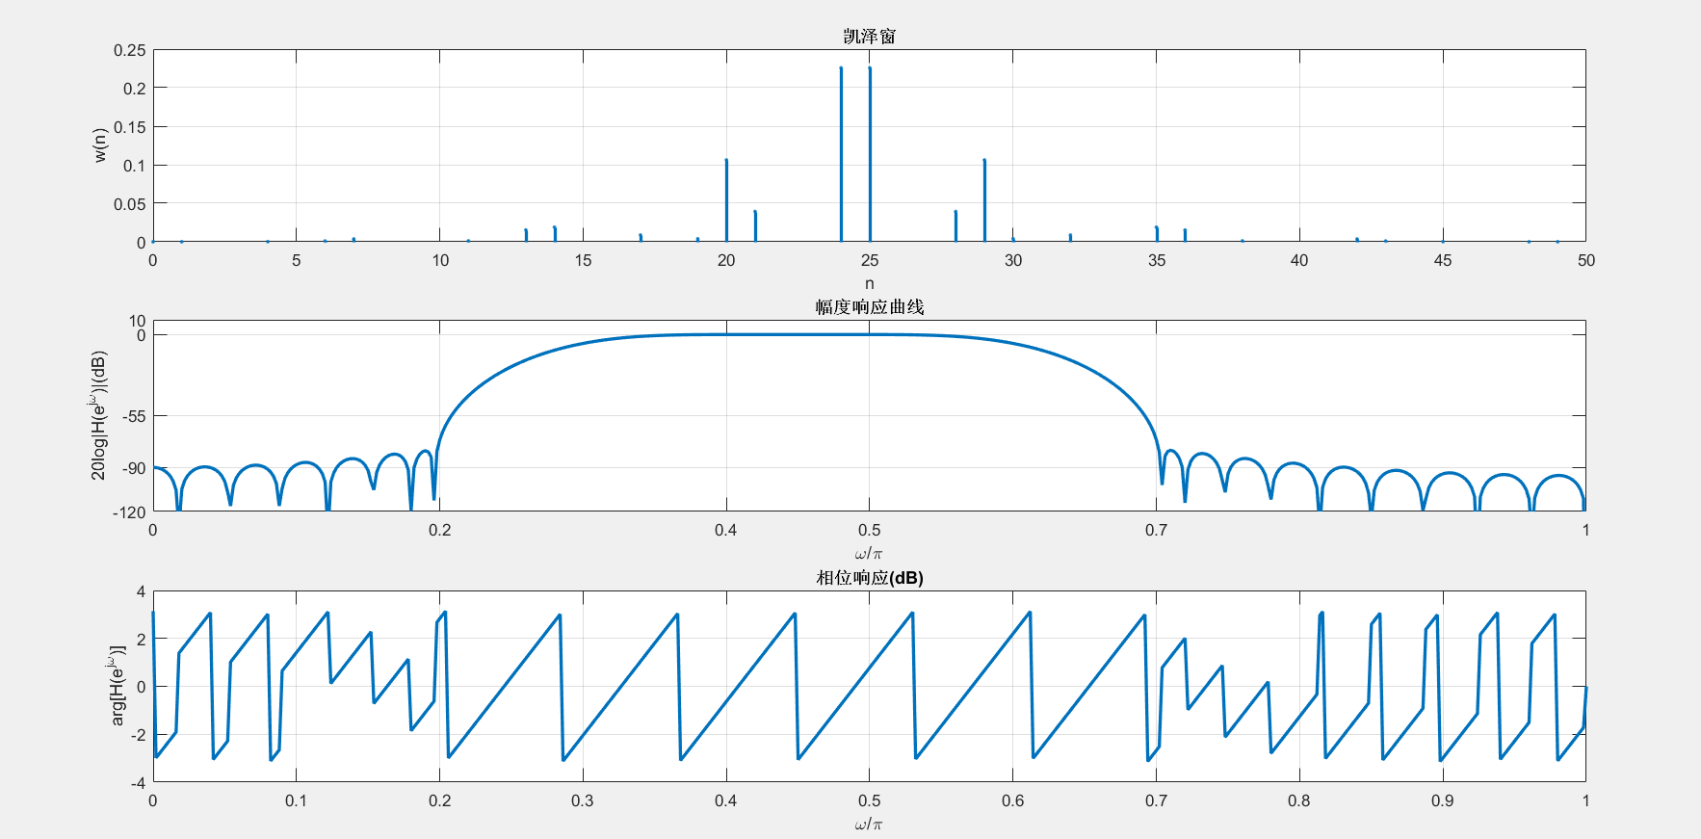
窗函数法设计算例3.9
设计结果：

Slide 58
窗函数法设计算例3.10
设计一个线性相位FIR数字带阻滤波器。技术指标为：
求 并画出幅度响应（以dB表示）及相位响应曲线。
设计过程为：
clc,clear all;
wp1=0.35*pi;wp2=0.8*pi;ws1=0.5*pi;ws2=0.65*pi;As=80;
we1=(wp1+ws1)/2;we2=(wp2+ws2)/2;
wn=[we1/pi,we2/pi];
deltaw=min(ws1-wp1,wp2-ws2);
N=ceil(10*pi/deltaw)+4;
M=N-1;
n=[0:N-1];
beta=7.865;
h=fir1(M,wn,'stop',kaiser(N,beta));

Slide 59
窗函数法设计算例3.10
[db,mag,pha,grd,w]=freqz_m(h,[1]);
dw=2*pi/1000;
subplot(311);
stem(n,h,'.','linewidth',2);grid;
title('凯泽窗');xlabel('n');ylabel('w(n)');
axis([0,N,0,0.75]);
subplot(312);
plot(w/pi,db,'linewidth',2);
title('幅度响应(dB)');xlabel('\omega/\pi');ylabel('20log|H(e^j^\omega)|(dB)');
axis([0,1,-120,10]);grid;
set(gca,'xtickmode','manual','xtick',[0,0.35,0.5,0.65,0.8,1.0]);
set(gca,'ytickmode','manual','ytick',[-120,-80,-40,0,10]);
subplot(313);
plot(w/pi,pha,'linewidth',2);
title('相位响应(dB)');xlabel('\omega/\pi');ylabel('arg[H(e^j^\omega)]');
axis([0,1,-4,4]);grid;
N,h

Slide 60
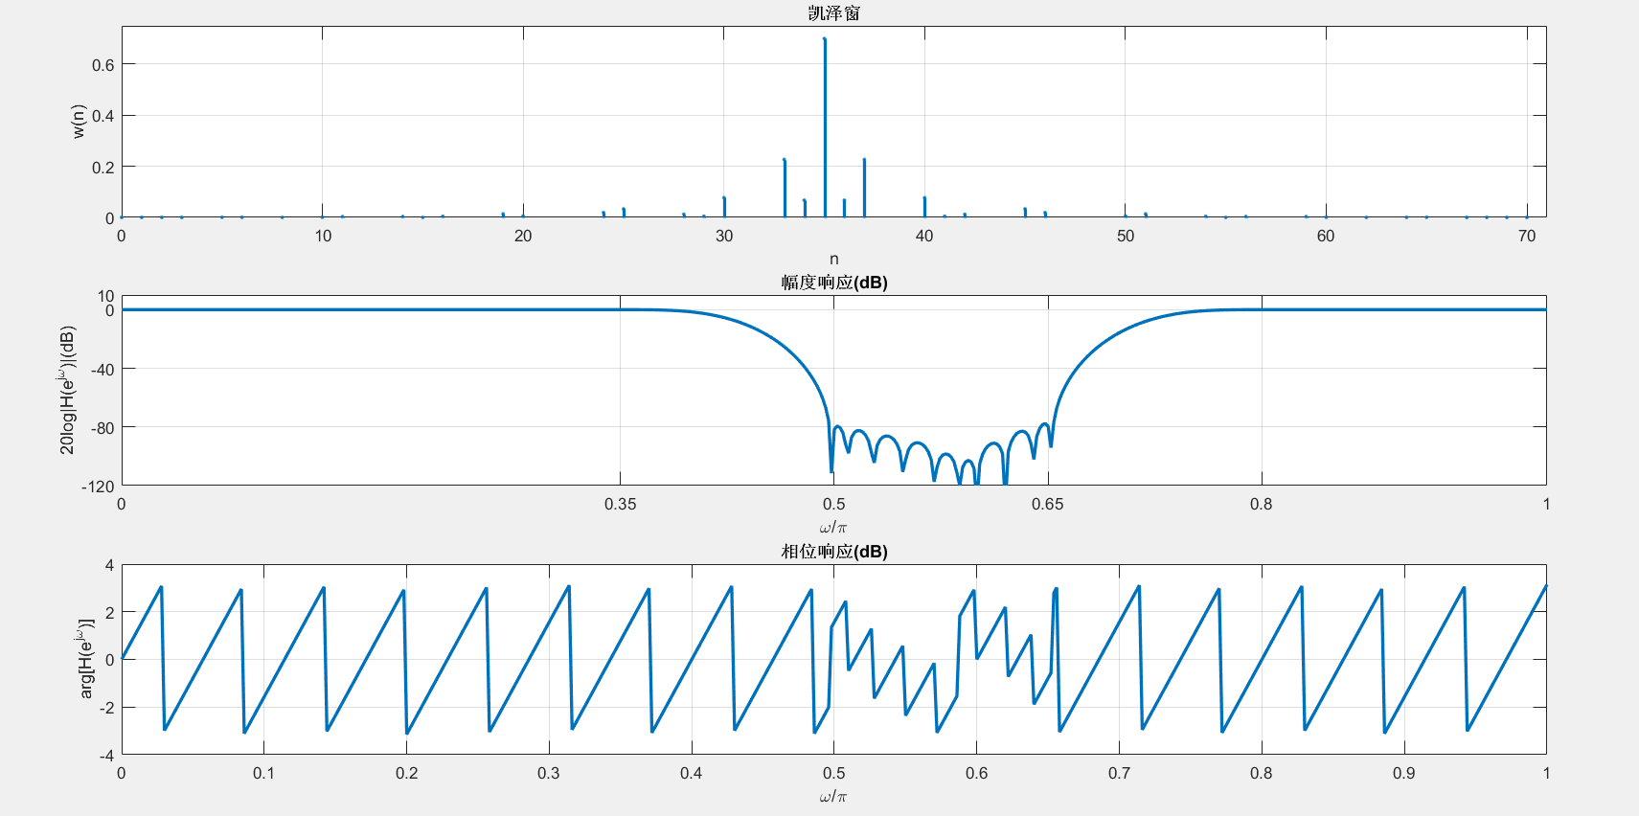
窗函数法设计算例3.10
设计结果：

Slide 61





窗函数法设计算例3.11
用MATLAB 工具箱函数 firpmord 及 firpm 设计线性相位 FIR 低通数字滤波器。 技术指标为：抽样频率 ，通带截止频率 ，阻带截止频率为 ，通带最大衰减为 ，阻带最小衰减为 ，请打印出 数据并画出幅度特性（dB）及相位特性。
设计过程为：
clc,clear all;
Rp=1;As=75;
Fs=100*10^3;
f=[25*10^3,30*10^3];a=[1,0];
dev=[(10^(Rp/20)-1)/(10^(Rp/20)+1),10^(-As/20)];
[M,f0,a0,weights]=firpmord(f,a,dev,Fs);
h=firpm(M,f0,a0,weights);

Slide 62
窗函数法设计算例3.11
[H,f]=freqz(h,1,1024,Fs);
subplot(211);plot(f/Fs,20*log10(abs(H)),'linewidth',2);
title('幅度响应（dB）');xlabel('f/Fs');ylabel('20log|H(s^j^\omega)|(dB)');
axis([0,0.5,-140,20]);
set(gca,'xtickmode','manual','xtick',[0,0.1,0.2,0.25,0.3,0.4,0.5]);
set(gca,'ytickmode','manual','ytick',[-140,-110,-70,-30,0,20]);grid;
subplot(212);
plot(f/Fs,angle(H),'linewidth',2);grid;
title('相位响应');xlabel('f/Fs');ylabel('arg[H(e^j^\omega)]');
dev,M,h

Slide 63
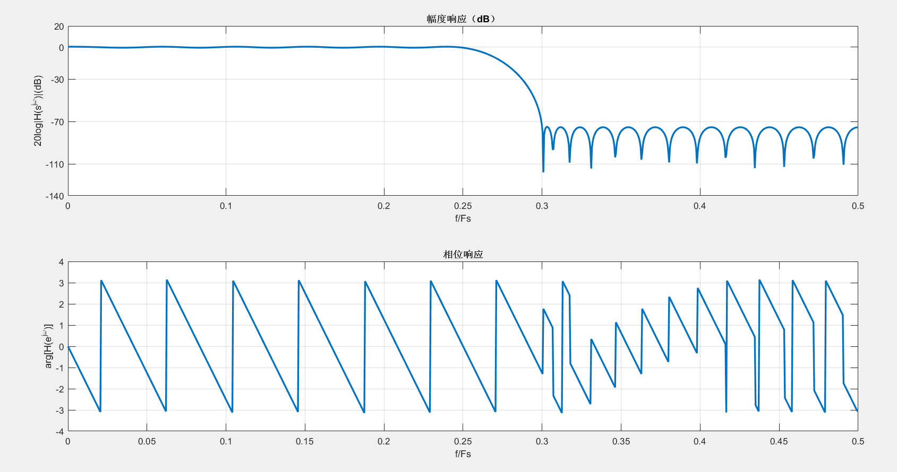
窗函数法设计算例3.11
设计结果为：

Slide 64
设计FIR滤波器的频率取样法
窗函数法是从时域出发的一种设计方法。它从理想脉冲响应出发，进行截断或加权修改。最后使频率响应偏离了理想值。
自然会产生一个问题，是不是可以先在频域修改滤波器的预期频率特性，使它接近于实际的需要和可能，然后直接用它的傅立叶反变换作为滤波器系数？答案是肯定的。
预期频率特性不是以连续函数的形式，而是在一组离散的频点的样本值上给出，所以称为频率取样法。

Slide 65
设计FIR滤波器的频率取样法
在设定预期频率特性时应根据下列基本原则：
(1).预期频率特性的样本点数应等于滤波器的长度N，并在单位圆上等间隔分布；
(2). 预期频率特性应具有共軛对称性，以保证其傅立叶反变换所得系数为实序列；故其幅特性应为偶函数，相特性应为奇函数。
(3).预期频率特性的相位特性应该与频率成线性关系；这意味着其符幅特性及其反变换所得序列应该具有对称或反对称的特点。
(4).必须恰好取够整个单位圆上的样本，才能正确地求得其h(n)=IDFT[H(k)].

Slide 66
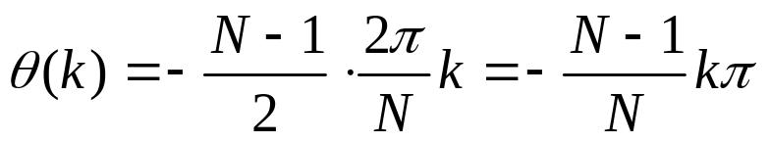
设计FIR滤波器的频率取样法
以上的原则可用数学公式描述如下(见表7.2.1)。
为了使h(n)为实序列，且满足h(n)= h(N-n-1)的第I类或第II类线性相位滤波器，H(k)的相特性θ(k)和符幅特性A(k)应满足如下条件：
线性相位条件：
符幅特性的对称条件：
N为奇数时 A(k)=A(N-k-1)
N为偶数时 A(k)= -A(N-k-1)
注意不管符幅特性是对称或反对称，其幅特性|H(k)|都是对称的。

Slide 67
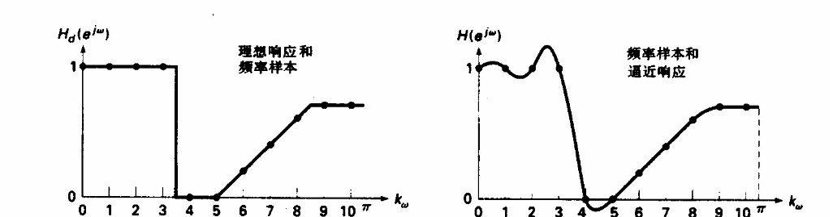
设计FIR滤波器的频率取样法
频率取样法的设计过程如下：设定了z域单位圆上的频率样本值如图，用IDFT求其脉冲响应h(n)。而h(n)的DTFT就是整个单位圆上连续的频率特性，从左图求右图的过程可以保证样本点上的频谱合乎要求，其余频率上则有误差，偏差一般在频率变化最陡处最大。

Slide 68
频率取样法的设计算例3.2.1
例3.2.1利用频率样本法设计线性相位低通滤波器，要求截止频率ωc=π/3，采样点数取N=13和N=65作比较。
解： 用理想低通作为逼近滤波器。它在主值频域的幅特性及相特性如下图实线所示，对它的13点采样情况如图中圆点所示。采样得到的数据为(用MATLAB语言表达)：
A=[ones(1,3),zeros(1,8),ones(1,2)];
theta = - pi*[0:12]*12/13;

Slide 69
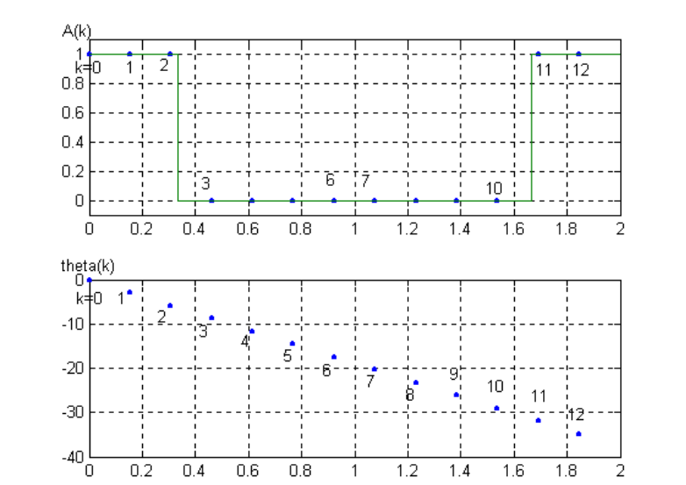
频率取样法的设计算例3.2.1

Slide 70
设计算例3.2.1的核心语句
N=input(‘N= ’); wc=pi/3;
N1= fix(wc/(2*pi/N); N2=N-2*N1-1;
% 样本间距为2*pi/N,通带长度N1,阻带长度N2
A=[ones(1,N1+1),zeros(1,N2),ones(1,N1)]; % 符幅
theta = - pi*[0:N-1]*(N-1)/N; % 相位样本序列
H=A.*exp(j*theta); % 频率特性样本序列
h=real(ifft(H)); % 反变换求出系数序列
[db,mag,pha,grd,w] = myfreqz (h,[1]); % 检验
下为检验和绘图语句

Slide 71
设计FIR滤波器的频率取样法
fir2函数可以实现FIR数字滤波器的频率取样法设计。
可设计任意形状频率响应的滤波器。格式如下：
b = fir2(M, f, m)
b = fir2(M, f, m, window)
输出参数：b为FIR数字滤波器的M+1个系数构成的矩阵。
输入参数：M为滤波器的阶数。
f指定归一化的各频带边界频率，从0到1递增， 1对应于f_{sam}/2，即数字频率Ω＝π。
m指定各频带边界频率处的幅度响应， 因此f和m的长度相等，即length(f)=length(a)。
window指定窗函数，若不指定，默认为哈明窗。

Slide 72
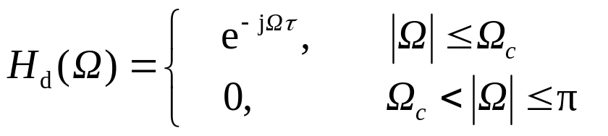

设计FIR滤波器的频率取样法
分别使用矩形窗函数和哈明窗函数设计一个线性相位FIR低通滤波器，其逼近理想低通滤波器的频率特性。
其中 。
f = [0 1/pi 1/pi 1]; m = [1 1 0 0];
b = fir2(24, f, m);
[h,w] = freqz(b, 1, 128);
legend('Ideal', 'fir2 Designed')
Figure(1); plot(f,m,w/pi,abs(h))
title('Comparison of Frequency Response Magnitudes')
Figure(2); H_db=20*log10(abs(h));
plot(w,H_db); grid

Slide 73
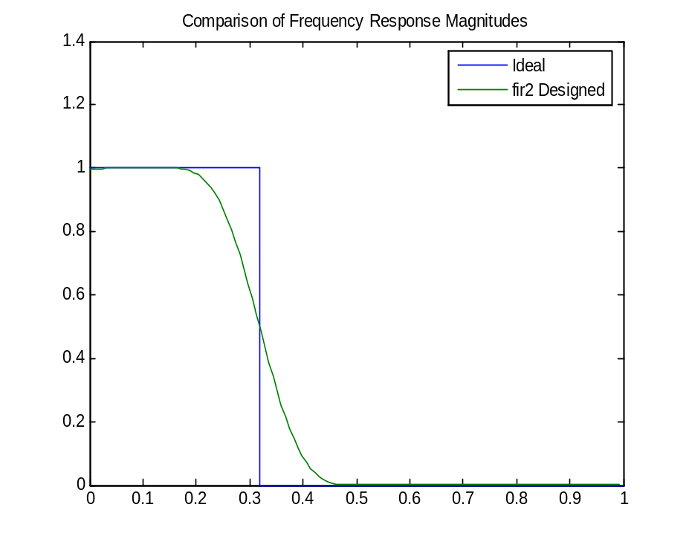
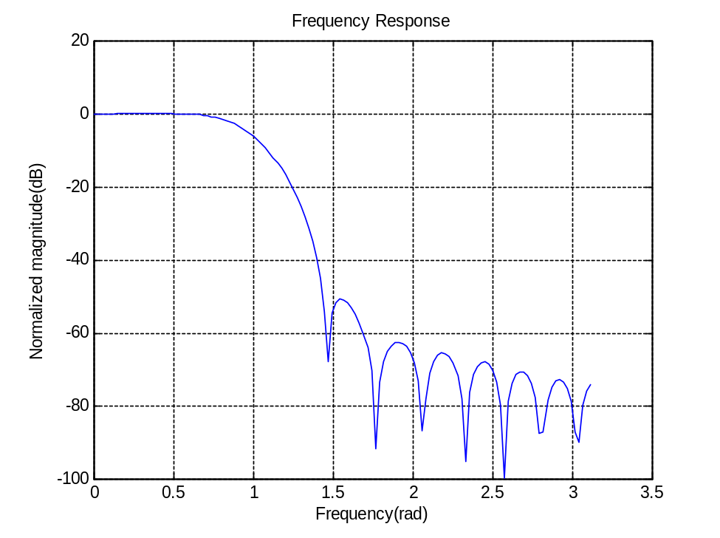
设计FIR滤波器的频率取样法
设计结果：

Slide 74
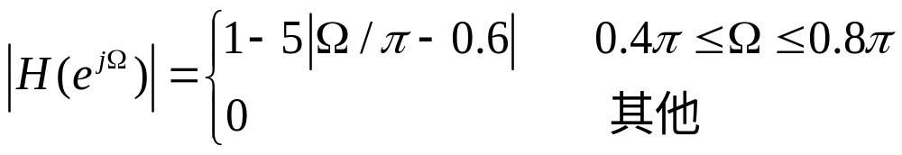
设计FIR滤波器的频率取样法
试设计一个线性相位FIR滤波器，使其幅度响应逼近
设计过程：
M=input(`M=`);
f=[0 0.4 0.6 0.8 1];
a=[0 0 1 0 0];
h=fir2(M,f,a,ones(1,M+1));%fir2函数实现FIR数字滤波器的频率取样法设计。

Slide 75
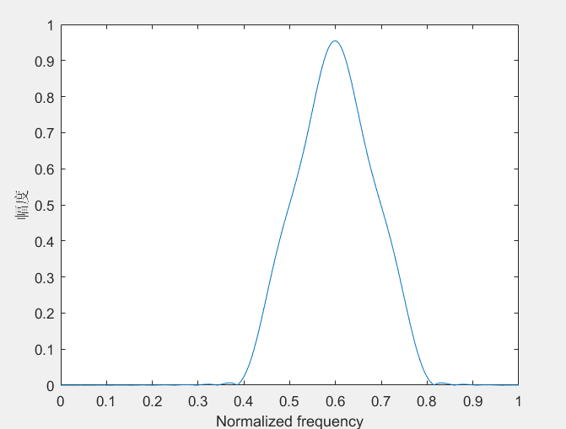
设计FIR滤波器的频率取样法
omega=linspace(0,pi,512);
mag=freqz(h,[1],omega);
h =plot(omega/pi,abs(mag));
xlabel(`Normalized frequency`);
ylabel(`幅度`)；
设计结果：
取M=40，运行得到

Slide 76
设计FIR滤波器的频率取样法
用频率取样法设计一个M=63（II型）， 线性相位低通滤波器。
设计过程：
M=63;Wp=0.5*pi;
m=0:(M+1)/2;
Wm=2*pi*m./(M+1);
mtr=floor(Wp*(M+1)/(2*pi))+2;
Ad=[Wm<=Wp];
Ad(mtr)=0.38;

Slide 77
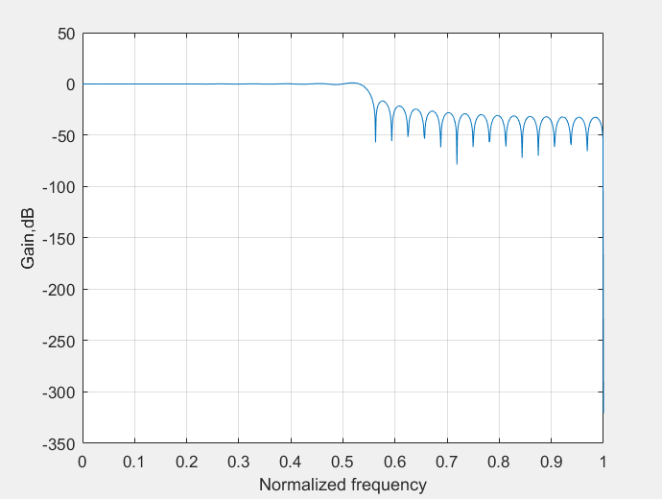
设计FIR滤波器的频率取样法
Hd=Ad.*exp(-j*0.5*M*Wm); 设计结果：
Hd=[Hd conj(fliplr(Hd(2:(M+1)/2)))];
h=real(ifft(Hd));
w=linspace(0,pi,1000);
H=freqz(h,[1],w);
plot(w/pi,20*log10(abs(H)));grid;
xlabel(`Normalized frequency`);
ylabel(`Gain,dB`);

Slide 78
四种线性相位滤波器应用范围
I 型线性相位滤波器具有最广泛的用途。因为它的符幅特性在ω=0和ω=π处的取值没有任何限制，所以可以用来做低通、高通、带通和带阻四种滤波器中的任何一种。
II型滤波器的幅特性在ω=π处必定为零。这就限制了它不能用于高通和带阻滤波器.
III和IV型的FIR滤波器的系数向量是反对称的，系数的累加值为零，意味着在零频率处幅特性为零，所以它们拒绝一切直流的分量通过。III型的还拒绝高频分量通过，所以这两类滤波器都不适合作为选频之用。

Slide 79
实验思考题
为什么通信应用中需要线性相位？相位失真将会对信号产生什么影响?
为什么FIR滤波器无需考虑稳定性问题？
在相同的设计指标时，为何FIR数字滤波器的阶数远高于IIR数字滤波器的阶数？
线性相位的条件是什么？
在FIR窗口法设计中，为何采用不同特性的窗函数？选用窗函数的依据是什么？
在频率取样法中，如果阻带衰耗不够，采取什么措施？
窗口法和频率取样法的优缺点是什么？
FIR数字滤波器可否设计成非因果离散系统？

